Slide 1
Хвойная аптека

Slide 2
СИСТЕМАТИЧЕСКОЕ ПОЛОЖЕНИЕ
Отдел
Голосеменные
Класс
Гинкговые
Класс
Хвойные
Класс
Саговниковые
Класс
Гнетовые

Slide 3
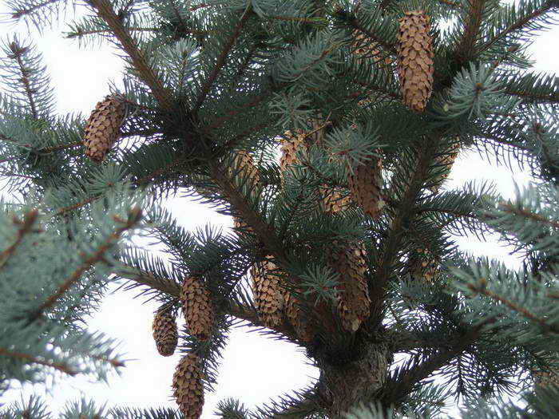
ЕЛЬ

Slide 4
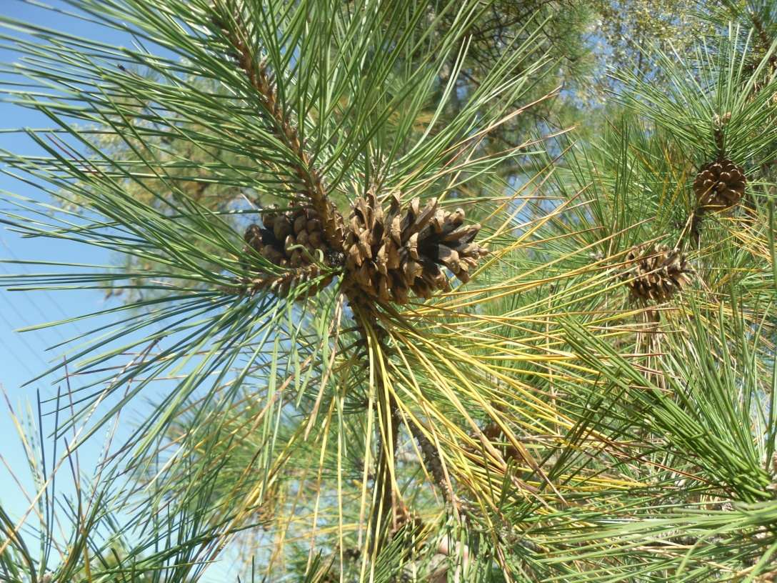
СОСНА

Slide 5
ПИХТА

Slide 6
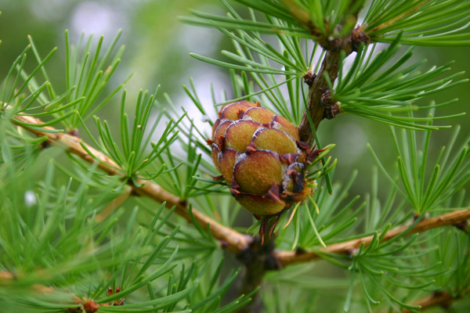
ЛИСТВЕННИЦА

Slide 7
МОЖЖЕВЕЛЬНИК

Slide 8
ТУЯ

